Slide 1

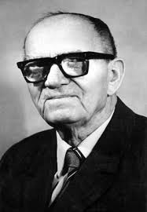

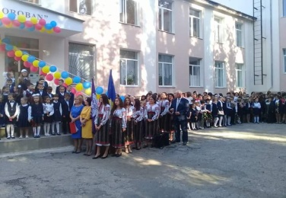
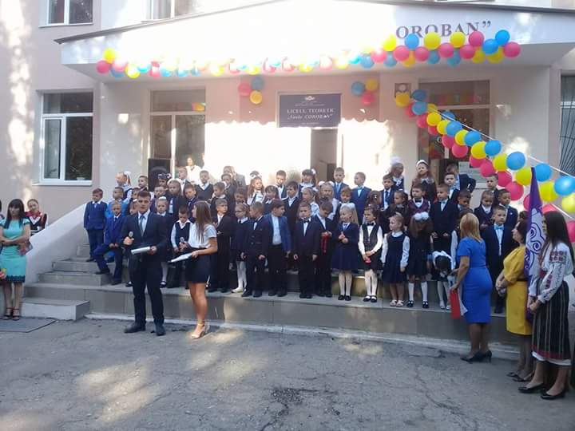
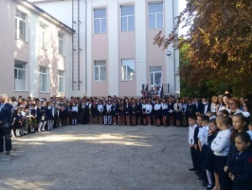
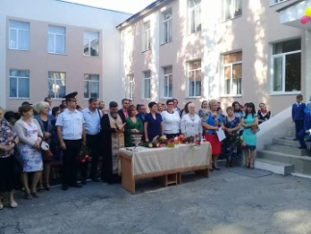
Urmașii lui Coroban
Ediţie a Consiliului de Elevi din IP L.T.„Vasile Coroban”,Glodeni instructiv–cognitivă şi literar artistică
Nr.1 (57)
5 octombrie 2017
Fondat în anul 2003
Articol de fond
Bună ziua ,drag liceu!
După o splendidă vacanţă care ne-a delectat cu razele mângâietoare şi energizante ale soarelui,cu briza răcoroasă a mării,cu aerul purificator al munţilor ,cu simfonia păsărilor ,cu foşnetul misterios al pădurilor,cu atmosfera confortabilă a librăriilor şi bibliotecilor publice,iată-ne reîntorşi în incinta liceului iubit: IP Liceul Teoretic „Vasile Coroban”,Glodeni. Aici animaţia şi bucuria reîntâlnirii persistă încă începând chiar din curtea şcolii.Aceasta, ornamentată cu baloane ,placarde,microfoane instalate,aştepta cu nerăbdare reîntoarcerea stăpânilor ei adevăraţi.Dânşii s-au aranjat organizat clasă după clasă, în frunte cu profesorul diriginte, aşteptând începutul tradiţionalului careu solemn.
O prioritate este şi d-na director-adjunct şi ex-director Eugenia Fortuna .Fiind la conducerea liceului,
Dumneaei a schimbat
totalmente aspectul estetic
şi condiţiile de viaţă,
racordându-le la
cerinţele necesare ca elevii ,
profesorii şi personalul tehnic
să se simtă oameni,
începând cu servirea unui
dejun cald în cantina şcolii
şi terminând cu accesul liber
la internet,table magnetice,laboratoare de chimie şi fizică,cabinet metodic...(cel mai înzestrat din raion)
O altă prioritate este şi doamna Pîntea Elena ,director-adjunct ce deţine o experienţă avansată în domeniu.Fiind responsabilă de întocimirea orarului de studiu, fiecare elev şi profesor poate conta pe un regim adecvat al zilei. Dumneaei deţine secretul ca în liceu să nu se piardă nici o lecţie, indiferent de situaţie.
O prioritate mai este d-na Stoica Zinaida ,
director –adjunct în domeniul educaţiei. Posedând un talent aparte de organizare a activităţilor extraşcolare, fiecare elev din liceu are posibilitatea să se înscrie la unul din cercurile: ansamblul de cântece populare „Datina”, dansuri,dramatic, sportiv(baschet,tenis de masă, fotbal,volei,dame,şah ş.a.). Dumneaei organizează sistematic serate de odihnă, dansuri, expoziţii, târguri,concursuri,întâlniri cu reprezentanţi ai comunităţii.
Doamna directoare ,alături de
administraţia liceului şi
ceilalţi invitaţi a rostit
un discurs afectiv ,
prin care şi-a exprimat
sentimentele de mare bucurie
şi admiraţie faţă de toţi cei
prezenţi,primul sunet fiind
un moment important pentru
a trasa noi obiective şi priorităţi în activitatea liceului ,în educarea cetăţeanului activ şi responsabil ,în promovarea valorilor moral-spirituale şi culturale,în asigurarea educaţiei de calitate.
Părintele Pavel,preotul din oraş,a ţinut o rugăciune înflăcărată,binecuvântând începutul noului an şcolar.
Surpriza manifestaţiei solemne a fost cele 3 clase de elevi ,care au călcat pentru prima dată pragul acestui liceu. Ghidaţi de către învăţătoarele Buzatu Ala,Guzovatîi Marina şi Sîrbu Alina,ei au rostit versuri,au cântat şi au dansat cu atâta patos,încât toţi cei prezenţi au rămas cu certirudinea că liceul nostru drag are un viitor .
În liceu s-au format 2 clase
de-a zecea (una cu profil uman,
iar alta cu profil real).
Avem capacităţi reale să
pregătim un număr mult mai
mare de absolvenţi ai liceului .
Ne-am dori ca elevii gimnaziilor
din r-ul GLODENI să-şi
dea seama că înscriindu-se pe
lista elevilor din liceul
nostru,pot beneficia de mai multe priorităţi.
Doar la noi în liceu,în comisiile
metodice activează profesori
cu grad didactic superior.
Acestea fiind comisia de limba
și literatura română ,
condusă de către d-na Morari Ina,
comisia de limbi străine,
dirijată de d-na Mandatari Ludmila și comisia de biologie-chimie,dirijată de d-na Conac Corina.
În liceu funcţionează o sală
sportivă şi un stadion bine amenajat,cămin pentru cei veniţi să-şi facă studiile din afara oraşului . Coordonator al comisiei diriginţilor de clasă este d-na Levinţa Mariana, care dirijează clubul de dezbateri –”Debote-Club We-Know!” și al proiectului ROBOCLUB. Cele menţionate mai sus sunt doar un mic crâmpei din multiplele priorităţi pe care le au elevii ce-şi fac studiile în liceul nostru. Veniţi să învăţaţi în instituţia noastră ,pentru a simţi cu adevărat sensul studierii în profunzime a ştiinţelor, artelor şi culturii. Tuturor elevilor şi profesorilor din liceu le dorim un an şcolar plin de culoare şi contur!
Emilia Tiron,
coordonator al echipei redacţionale.
Una din ele începe cu Directorul acestei instituţii.Doamna Leucă Liliana,care este un cadru didactic tânăr ,dar foarte competent.Absolventă medaliată a acestei şcoli ,după studiile universitare ,d-na Liliana s-a întors în şcoala natală ,continuând şi înnoind tradiţiile culturale şi educaţionale ale instituţiei date. Este adept al metodelor şi tehnicilor moderne de învăţământ ,a făcut multe stagii şi cursuri de formare atât în ţară cât şi peste hotare,organizând apoi training-uri şi seminare cu membrii colectivului pe care îl conduce.
SUMAR
EDITORIAL_pag.nr.1
INTERVIU CU DOAMNA LEUCĂ LILIANA,DIRECTOR AL IP L.T.„VASILE COROBAN”_pag.nr.2
MAMA MEA-I ÎNVĂŢĂTOARE_pag.nr.3-4
RETROSPECŢIE_pag.nr.5
ÎN MEMORIAM_pag.nr.5

Slide 2
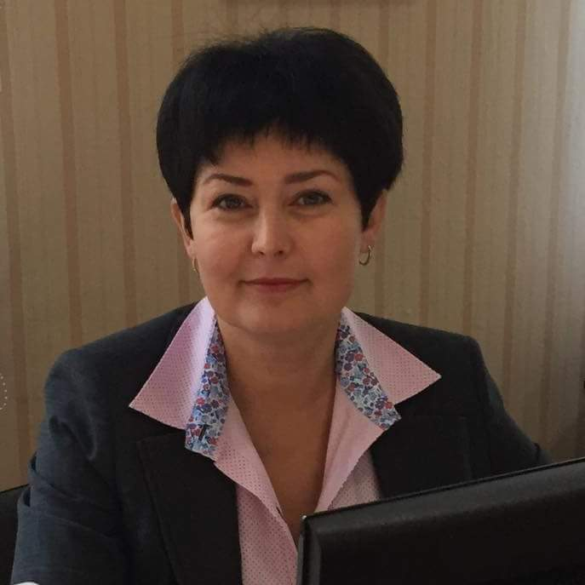
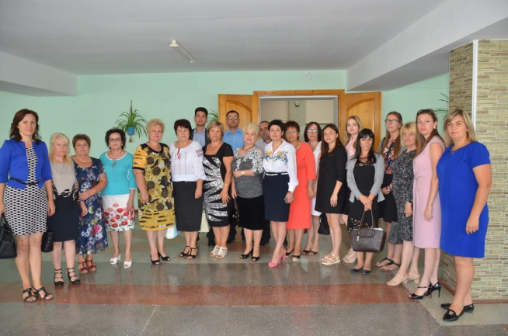
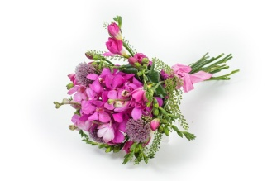
Urmașii lui Coroban
Discuții despre tot și despre toate...
Nr.1 (57)
5 octombrie 2017
Fondat în anul 2003
Interviu cu Doamna Leucă Liliana,director al IP L.T.„Vasile Coroban”
I:Doamna Liliana,povestiți-ne despre particularitățile profesiei de dascăl.Ce va motivat să deveniți profesor?Ce greutăți ați întâlnit în timpul activității profesionale?
-Pentru început pot spune : când m-am hotărât să devin profesoară de biologie nu știam ce presupune ,în sine,profesia de dascăl.Abia când mi-am început activitatea în IP Liceul Teoretic ”Vasile Coroban”,pe atunci Școala Nr.1,apropo ,din această instituție mi-am luat și eu zborul în lumea mare,atunci am înțeles ce simbolizează munca unui profesor.
Un profesor nu are ore de muncă concret strabilite,el este profesor și când pleacă acasă.Un profesor nu doarme nopți în șir , pentru a planifica lecțiile de a doua zi,astfel încât ele să fie captivante și mai aproape de elevii cărora le predau.
Am ales această profesie deoarece ea presupune multă creativitate,ingeniozitate și dăruire de sine,eu fiind o fire creativă ,m-am asociat de mică cu această meserie.
I:Cum a început acest an școlar pentru dumneavoastră?Ce planuri aveți pentru anul de studiu 2017-2018?
-Acest an a început cu noi puteri,noi speranțe pentru un viitor mai bun.A venit însoțit de noi proiecte promițătoare,de noi succese ale elevilor și profesorilor din instituția a cărei manager sunt.Încerc să nu-mi planific acțiunile pentru o perioadă atât de înaintată,pot doar să sper la ceva mai bun,iar viitorul ne va arăta adevărul.
I:Cu prilejul sărbătorii dedicate Zilei Profesionale a Lucrătorului în Învățământ, ce ați dori să le transmite-ți colegilor de meserie?
-Voi face acest lucru cu mult drag,deoarece o bună parte din colectivul de profesori în care lucrez, mi-au predat și mie, au contribuit la formarea mea ca personalitate.Mă închin pțnă la pămțnt în fața profesionalismului pe care îl poartă în ei și le mulțumesc pentru că datorită lor putem schimba viitorul școlii,spre timpuri mai prospere și mai luminoase.Le doresc multă răbdare,putere și realizări frumoase pe plan profesional.
Stimați profesori,
Vă mulțumim din suflet că ne ghidați calea spre cunoaștere.Vă felicităm cu ziua care vă este închinată Dumneavoastră.Vă dorim în continuare multă sănătate,multă voință pentru continuarea lucrului pe care îl faceți cu dăruire de sine.Fie ca lumina și energia care dă valoare vieții noastre să nu se stingă niciodată,sfântul izvor al înțelepciunii să nu sece vreodată ,iar câmpul din care culegeți roadele muncii dumneavoastre să nu-și piardă din fertilitate.
Cu multă admirație,
discipolul dumneavoastră,
eleva clasei a XI-a „A”.
Stepanchevici Mihaela
Gânduri...

Slide 3
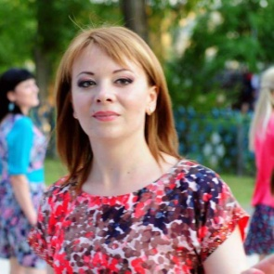
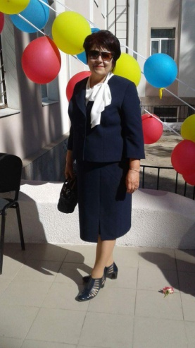
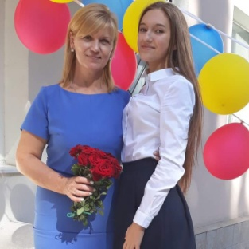
Urmașii lui Coroban
Mama mea-i învățătoare...
Nr.1 (57)
5 octombrie 2017
Fondat în anul 2003
Vă vom prezenta în această rubrică articole ale elevilor ce au mame sau bunici care
și-au dedicat viața profesiei de dascăl.
Mama,oare cum poate să încapă atâta perfecţiune într-un sungur cuvânt? Ea este fiinţa căreia îi suntem datori cu un sentiment profund de dragoste,numai mama reuşeşte să ne înţeleagă cu adevărat în momente grele şi doar ea se bucură împreună cu noi de clipele frumoase.Pentru mine,mama este ceva sfânt,ea m-a învăţat primele cuvinte,primii paşi,doar ea e în stare să îmi facă ziua mai bună cu un simplu zâmbet.Doar mama este alături de mine atât acasă,cât şi la şcoală. Mama mea e profesoară şi spun
asta cu mândrie,deoarece
ea merită cu adevărat toate laudele.
Ori de câte ori o văd pe mama
intrând în clasă,sufletul meu
radiază de fericire.
Este şefa comisiei metodice a
profesorilor de limba şi
literatura română din liceu.
A ocupat locul II la
concursul naţional
„Ştiri pozitive în educaţie”.
A mai participat în cadrul concursului internaţional
„Pro-lectura”,cât şi la concursul de creaţie proprie „ARS ADOLESCENTINA”.Pot spune cu precizie că ea este cea mai bună,deoarece are un suflet bun pe care l-a păstrat mereu frumos,e magnifică,e plină de splendoare.Mama nu e doar o simplă profesoară,ea e profesoara vieţii mele,pentru că ea îmi călăuzeşte drumul ca să-mi construiesc un viitor la fel de prosper ca al ei.
O iubesc pentru simplul fapt că există şi e mama mea!
Eleva clasei a IX-a „A”,
Morari Milena
Despre mama sa ,Morari Ina,profesoară de limba şi literatura română
Interviu cu eleva clasei a VII-a „A”,Onuţu Andreea
Despre bunica sa,doamna Lucia Onuțu,profesoară de limna și literatura română
I:Andreea,aş vrea să ne răspunzi la câteva întrebări cu referire la
bunica ta , profesoară de limba şi literatura română:
NUMELE PRENUMELE:
-Bunicuţa Scumpă
ANUL NAŞTERII:
-Anul când a răsărit soarele pentru elevi.
BAŞTINA:
-Buteşti-sat vechi de mazili şi răzeşi,sat aidoma unui cuib de rândunică,alipit de streaşina unei stânci milenare care nu este
altceva decât o scară spre cer.
STUDIILE:
-A absolvit colegiul agricol din Ţaul, r-ul Donduşeni şi
Universitatea „Alecu Russo” din oraşul Bălţi.
PROFESIUNEA:
-Agronom,profesoară de limba şi literatura română.
MĂIESTRIA:
-Pune Cartea în capul mesei.Practică metode inovative
de instruire şi educaţie,arde luminând altora.
PREFERINŢE:
-Pictează mere domneşti în visele copiilor.
Sculptează suflete omeneşti de o frumuseţe rară.
Creează adevărate talente literare.Iubeşte copiii,oamenii şi florile.
ASOCIERI:
-Sufletul ei-de floare,
privirea ei-raze de soare,
cuvântul ei-har dumnezeiesc,
gândurile ei-de pace,
inima ei-de poet,mamă
şi om de omenie,
cântecul ei-de dragoste
pentru lumea întreagă.
STAREA SOCIALĂ:
-Soţie,mamă şi o dulce
mamaie pentru nepoţica
Andriuţa şi Amelia.
I: În final,cu prilejul sărbătorii
ce se apropie ,ce mesaj ai vrea
să le transmiţi dascălilor din
IP Liceul Teoretic „Vasile Coroban”?
-Aş dori să le dedic următoarele versuri:
Dumneavoastră, celor care ne sunteţi învăţători,
Totdeauna vă rămânem profund recunoscători.
Nu numai că sunteţi oameni, dar sunteţi şi mari valori,
Ce cu tact şi măiestrie, creaţi alte noi valori.
Valori menite să ducă, cu cinste, mai departe
Acea nobilă artă, a-învăţăturii de carte.
Să împartă cu mândrie, din lumina ce-au primit,
Cunoştinţe omenirii şi-un viitor fericit .
Privind căderea frunzelor multicolore ale toamnei schiţez portretul celei mai iubite fiinţe din viaţa mea-Mama şi prima învăţătoare-Ala Buzatu.
Mama este o persoană înzestrată cu cele mai frumoase calităţi: sinceră,veselă,originală în tot ceea ce face.E o fire sensibilă,receptivă-mereu se gândeşte la sufletul elevilor,pentru a găsi „cheiţa” spre inima fiecăruia.
Lecţiile ei încep cu zâmbet,cu o
voce calmă şi fiind prezente cuvintele:
”Ce fac cei mai buni copilaşi?”,
desigur după aşa întrebare orele
decurg mai interesant şi cu
multe surprize.Pe fiecare elev îl face
să se simtă important.Este o adeptă
a tot ce e nou şi fiecare cuvânt rostit
de ea ne dovedeşte profesionalismul
şi corectitudinea acumulată pe
parcursul a 30 de ani de activitate.
Mămica este un exemplu pentru mine şi la şcoală, şi acasă...
Tu m-ai învăţat să fiu un suflet viu!
Tu m-ai învăţat să scriu,
Tu m-ai învăţat să citesc,
Tu m-ai învăţat să râd,să cânt,să tind spre succes.
Tu m-ai învăţat să iubesc!
Cu optimism probleme să depăşesc.
Pentru toate acestea ,ÎŢI MULŢUMESC ŞI TE IUBESC!
Eleva clasei a IX-a„A”,
Buzatu Andreea.
Despre mama sa ,Buzatu Ala ,învăţătoare.

Slide 4
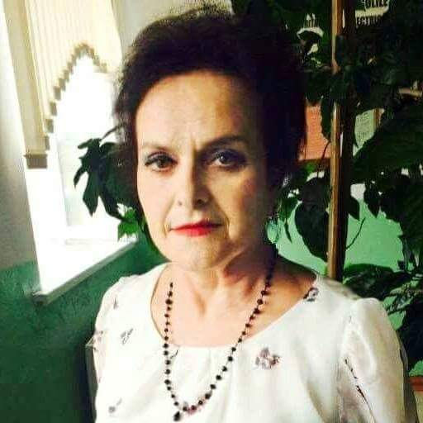
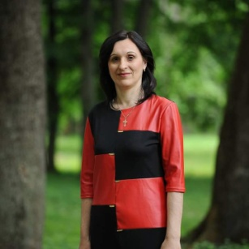
Scumpă mamă,în acestă zi deosebită de toamnă,ziua profesorului,primeşte sincere felicitări din partea mea .Mânuind profesia de dascăl,mi-ai cultivat dragostea faţă de învăţătură şi carte.
Pentru aceasta îţi
mulţumesc din suflet.
Prin exemplul tău am învăţat
şi eu să fiu înţelegător,
răbdător şi să am un suflet
blajin.Fie ca amalgamul
frunzelor ce cad lent din copac
să-ţi înveselească privirea şi cugetul.
Îţi doresc succes pe plan profesional ,multă sănătate ,curaj şi un ocean de răbdare.
CU MULTĂ DRAGOSTE,
Mesaj consacrat mamei mele Guzovatîi Marina.
Elevul clasei a X-a „A”,
Guzovatîi Dan.
Urmașii lui Coroban
Nr.1 (57)
5 octombrie 2017
Fondat în anul 2003
Interviu cu Andreea Nemerenco,
eleva clasei a V-a „A”
I: Andreea,te rog să ne povesteşti câteva informaţii interesante despre bunica ta
,d-na Nemerenco Cezara,
profesoară de limba engleză.
Andreea: Bunica mea este
profesoara vieţii mele,
cred că nu îmi va ajunge o
zi întreagă pentru a descrie
cât de multe face ea pentru
mine,pentru elevi şi pentru
profesorii-colegi.În continuare
vă pot prezenta doar câteva evenimente importante din calendarul vieţii bunicii mele.
Din anul 1992 este şefa catedrei profesorilor de limba engleză din raionul Glodeni.De atunci,în fiecare an organizează câte 2 seminare unde participă ca moderator.
Din anul 1993 până în prezent activează ca profesoară metodist pentru „Corpul Păcii” SUA.
Anul 2000 - a fost selectată de Ambasada SUA pentru 10 zile de stagiere în Varşovia,Polonia,în domeniul „Studii Americane”
Anul 2001-bunica a câștigat un grant de la ambasada SUA ,în același domeniu-„Studii Americane”,pentru 4 luni ,statul Washington,universitatea „Pullman”
Anul 2007 - echipa „Odiseea Cugetului”,condusă de d-na Cezara ,a ocupat locul I la nivel naţional şi locul II la nivel european,în cadrul festivalului care a avut loc la Berlin,Germania.
Anul 2008 - d-na Cezaraa fost selectată ca antrenor naţionalpentru participarea la Forumul Internaţional de dezbateri ,care s-a petrecut timp de 3 săptămâni în Smolyan,Bulgaria.
Anul 2013 – în acest an ,bunica a ocupat locul I la „Odiseea Cugetului”,apoi a participat la Festivalul European din St.Petersburg,Rusia.
Anul 2016 – a desfășurat activitatea „Ziua de creație” în cadrul unui seminar rational.
I: Știm că tu faci parte din acei puțini norocoși ,care au în calitate de dascăl nu doar pe bunica ,dar și pe tatăl lor.
Andreea: Eu mă mândresc cu tatăl meu,Nemerenco Adrian,în primul rând pentru că cunoaște obiectul pe care îl predă la un nivel profesionist.De felul său,tăticul meu este modest și nu iubește să i se afișeze succesele.Este o persoană care nu va refuza să ajute pe cineva și o va face necondiționat.
Toate proiectele ecologice, pentru olimpiadele rationale și republicane la ecologie au fost traduse sau verificate de tăticul meu.
Profesorul...vocaţia lui este dragostea pentru copii, căci fără ea nu e posibilă modelarea sufletelor, formarea caracterelor, altoirea valorilor, menţinera năzuinţei perpetue de a cuprinde necuprinsul, sondând esenţa şi descoperind necunoscutul. Acesta o face cu desăvârşire Măria-Sa, Profesorul, clipă de clipă, zi de zi, an de an. Însă marea lui vocaţie este Dăruire. Pe toate reuşeşte să le armonizeze într-un singur
ideal-al Cărţii şi deci al Luminii.
Atât abilităţile profesorale,
cât şi însuşirile de
personalitate
au repercusiuni profunde în
inima elvilor, provocând
reverberaţii încă mulţi ani
după terminarea studiilor.
Însă abilităţile profesorale
şi însuşirile de personalitate
au o şi mai profundă
repercusiune în viaţa mea,
fiind nu doar o elevă ghidată
în viaţa de către dascăl, dar fiind şi fiica unui desăvârşit profesor, ce are această mare vocaţie de a Dărui. D-na Valentina Chirtoca, Dascălul sufletului meu. Are fixată o inteligenţă profundă şi mult promiţătoare în domeniul activităţii de pedagog. Are un înnăscut talent de a fi un mare şi adevărat dascăl, care seamănă în sufletul copiilor Frumosul, Adevărul, Cinstea, Omenia şi Dragostea-valori general-umane stringent necesare pentru formarea unui Adevărat Om în societate. Are o frumoasă colaborare cu Biblioteca raională „Vasile Coroban”, în fiecare an, la olimpiada raională, elevii ghidaţi de d-na Valentina, obţin locuri premiante. Împreună cu elevii a participat la concursul naţional al Tinerei Generaţii „ARS ADOLESCENTINA”, organizat de Radio Moldova, dar şi la concursul internaţional: Festivalul internaţional de creaţie şi interpretare „Ana Blandiana”, ediţia a VI, din oraşul Brăila. Fiind prezentă la orele ei, pot concluziona: „Sufletul mamei este şi va fi mereu un soare plin şi darnic, care va genera rodnicii spirituale în mijlocul elevilor, colegilor de lucru şi în societate.
Eleva clasei a XI-a ”B”
Chirtoca Corina

Slide 5
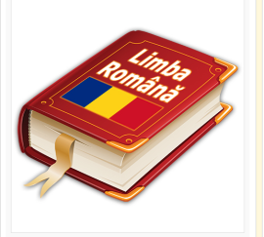
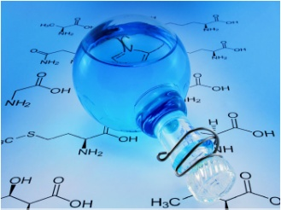
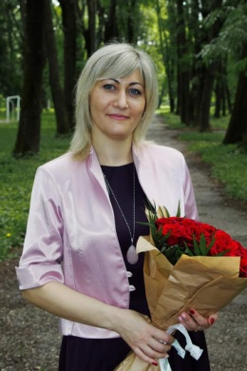
Retrospecție
Nr.1 (57)
5 octombrie 2017
Fondat în anul 2003
Răscolind prin filele timpului ,am descoperit articole din ziarul „Câmpia Glodenilor”,cu o vechime de 11 ani.
Vă prezentăm două articole despre una din cele mai experimentate și una din cele mai tânere profesoare din IP L.T.„Vasile Coroban”,către anul 2006.
„Voi remarca de la bun început că lecțiile asistate la colega mea m-au impresionat în mod deosebit.
Trebuie să fii complet lipsit de cultură și inteligență ca să afirmi că doamna profesoară,fiind deja la pensie,și-a iepuizat energia.Ar fi o afirmație falsă.
Adevărul e că Dumneaei a rămas aceeași personalitate de o erudiție rară,de o competență indiscutabilă,de o responsabilitate enormă.
La lecțiile asistate am depistat că tradițional i-a rămas doar stilul individual:vocea gravă,dramatizarea la maximum a oricărei secvenții de lecție,disciplina de fier.
În schimb tipul de lecții,sistemul de tehnologii și metode educaționale sunt din cele mai moderne și eficiente.[…]
Discipolii doamnei Maria Slabari
demonstrează selecte abilități de lectură.
De obicei,lecțiile încep cu așa zisa minută
literară timp în care se receptează texte
de referință sau noutăți editoriale.[…]
Împreună cu d-na Eugenia Fortuna,
șef-adjunct în liceu,d-na Valentina Chirtoca,
șefa catedrei de limba și literatura română,
d-na Valentina Fuga,profesoară de română care,
de asemenea,au asistatla lecția profesoarei Maria Slabari am ajuns la concluzia comună:„Mulțumim din suflet doamnei Maria Slabari pentru orizontul cultural ce pretinde a-l infiltra în conștiința discipolilor săi,orizont cultural ce ar corespunde așteptărilor societății noastre de azi și de mâine.”
E.TIRON,
profesoară L.T.„Vasile Coroban”,
grad didactic superior
„Pe data de 01.12.2006 în incinta L.T. Glodeni a avut loc Congresul chimiștilor,la care am avut onoarea să participăm și noi ,elevii clasei a XII-a „A” alături de elevii altor clase.
În urma acestui congres am acumulat multă informație referitor la vestiții savanți chimiști care și-au adus aportul în evoluția acestei științe.(M.Lomonosov,D.Mendeleev,Amadeo Avogardo,etc.)[…]
Prin experimentele efectuate au rămas plăcut impresionați atât elevii participanți,cât și invitații de onoare.
Acest congres al chimiștilor nu ar fi fost posibil fără ideile ingenioase și capacitățile organizatorice ale profesoarei de chimie,Conac Corina.
Elevii clase a XII-a „A”
L.T.Glodeni
D-na Corina este nu numai profesoară deosebită de chimie de la care luăm un bagaj enorm de cunoștiințe necesare pentru viața de toate zilele,dar este și o dirigintă namaipomenită,necătând la faptul că este la început de cale pedagogică,dar totuși este înzestrată cu înalte calități morale,umane.Este plină de înțelepciune și manifestă o mare dragoste față de noi,elevii Dumneaei.
Prin faptul că este atât de apropiată de noi,o putem considera a doua mamă.Mereu ne-a dorit numai binele și ne îndruma pe drumul cel drept.Îi mulțumim din suflet pentru grijile ce ni le poartă.
Ion Vlas și Cristina Balanici,
Clasa a XI-a ”D”
L.T.Glodeni
Nobila și complexa profesiune
didactică are ca misiune formarea
unor personalități autonome
cu gândire creativă,profil moral autentic
,înaltă personalitate,talent
de predare,măiestrie pedagogică și
corectitudine .
De aceste calităâi a dat dovadă d-na
care este mai mult decât un profesionist ,
Ea este un artist în meseria sa.
Gheorghe BICEC
specialist principal în
problemele învățământului preuniversitar.
În memoriam
Sunt clipe când puterea magică a cuvântului nu este suficientă pentru a reda multitudinea sentimentelor de durere ce ne copleșește în unele momente din viață.E deosebit de greu să vorbim la timpul trecut despre o profesoară atât de dragă sufletului,persoană cu care până nu demult am respirat același aer,în cadrul orelor de istorie,ed.civică sau economie.Datorită ei elevii noștri au ocupat locuri de frunte la concursurile raionale și republicane.A fost o fire zâmbitoare,avea un spirit optimist ,avea învestită în sine atâta omenie și cumsecădenie.A fost un pedagog de elită,a iubit viața cu toate fibrele inimii.Amintim despre aportul consistent al Doamnei Pîntea Maria în educația tinerei generații .Dumneaei va rămâne pentru totdeauna în sufletele noastre.
Ciliuța Mihaela,
Eleva clasei a XI-a ”A”
Redacția:
Coordonator:
Tiron Emiia,profesor de limba și literatura română,grad didactic superior
Redactor-Șef:
Stepanchevici Mihaela,eleva clasei a XI-a ”A”
Corector:
Gherman Ana-Maria,eleva clasei a X-a ”A”
Editor:
Grecu Tatiana,eleva clasei a X-a”A”

